Slide 1
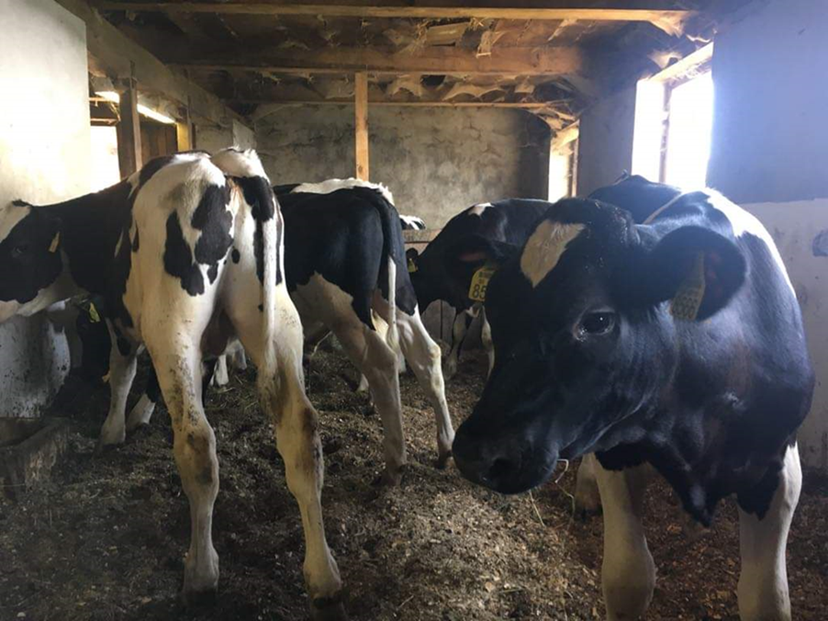
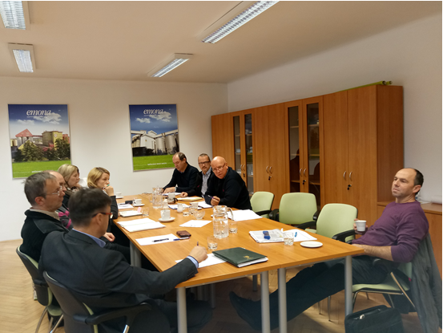
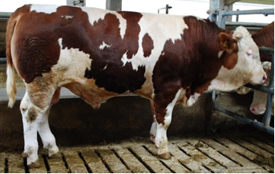
Pitanje govedi za prirejo govedine vrhunske kakovosti
Vodilni partner: EMONA RAZVOJNI CENTER ZA PREHRANO D.O.O.
Ostali člani partnerstva: 10 PARTNERJEV, OD TEGA 7 KMETIJSKIH GOSPODARSTEV
Tip projekta: : Projekt EIP, podukrep 16.2
Tematika projekta Pitanje telet in mlade govedi za prirejo govedine vrhunske kakovosti
Obdobje trajanja projekta: 19.12. 2018 – 18.12. 2021:
Višina odobrenih sredstev: 349.330,78 €
Praktični problem: Na slovenskih tržnih policah govedine znotraj posameznih klavnih kosov nimamo diferenciacije cene na podlagi kakovosti. V bolj razvitih državah državah EU proizvajalci tržijo teletino in mlado govedino visoke kakovosti, po višjih cenah znotraj uveljavljenih blagovnih znamk. To pa zahteva natančno definirane kriterije kvalitete končnega proizvoda in seveda tudi nadzora le te.
Namen in cilji projekta Izboljšati tehnologijo pitanja telet mlečnih pasem in mlade pitane govedi mesnih pasem ter križancev. Cilj je prirediti govedino vrhunske kakovosti, natančno definirati kriterije kakovosti takšnega mesa in postaviti strokovne osnove za postavitev blagovne znamke , ki bo pogoj za doseganje višjih cen na tržišču.
Pričakovani rezultati Izboljšani povprečni dnevni prirasti – pri teletih nad 1000 g in pri mladem pitanem govedu nad 1200 g.
Za barvo mesa - določiti objektivna merila glede primerne barve za teletino in mlado govedino.
Rezultati senzoričnih analiz svežega in toplotno obdelanega mesa morajo biti nadpovprečni (npr. v 20 točkovnem sejemskem sistemu vsaj 18 točk).
Proučiti možnosti izboljšanja arome z zorenjem - postavitev primernih parametrov (temperatura, čas, pakiranje) za tovrstno zorenje teletine in mlade govedine.
Določiti pogojev prodaje (temperature, pH, način pakiranja).
Narediti izračune ekonomike pitanja.
Dosedanji rezultati projekta Zaključili smo prva testna pitanja telet in mlade pitana govedi na vseh 7 kmetijskih gospodarstvih. Za slovenske razmere smo dosegli nadpovprečne rezultate, tako v povprečnih dnevnih prirastih skozi pitovno obdobje kot tudi v ocenjevanih parametrih kvalitete mesa (rezultati so dostopni na spletni strani www.e-rcp.si Za posamezne faze pitanja telet in mlade pitane govedi smo izdelali protokole, ki so prav tako dostopni na spletni strani. ) Izpeljali smo predvidena izobraževanja za rejce, kmetijske svetovalce ter dijake in študente. Projekt smo predstavili na sejmih, strokovnih konferencah in TV.
- Zaključek Dosegli smo clje in pričakovane rezultate projekta. Predvsem na področju pitanja telet uvajamo pri nas novo, zelo intenzivno tehnologijo pitanja (povprečni dnevni prirasti nad 1,3 kg) do žive teže 200 kg. Prav tako smo prvič pri nas preizkusili tehnologijo zorenja teletine Pripravili smo strokovne osnove za postavitev blagovne znamke govedine vrhunske kakovosti. Seveda pa bo potrebna, po projektu, naslednja faza - postavitev blagovne znamke in ustrezno cenovno umestitev tega mesa na tržišču.
Pogled kmeta:
Od projekta pričakujemo izboljšano tehnologijo pitanja in nenazadnje ekonomske učinke. Znižati stroške na enoto prirasta in na podlagi kvalitete doseči na tržišču boljšo ceno proizvoda – mesa.
Pogled svetovalca:
Cilj svetovalcev je tehnološki napredek kmetijskih gospodarstev. V projektu smo vmesni člen in pomoč pri prenosu novih znanj in tehnologij iz inštitucij znanja do uporabnikov v kmetijstvu.
Pogled raziskovalca:
Znanje, se velikokrat pretaka v strokovnih krogih in težko najde pot do končnega uporabnika.
V tem projektu pa gre za sodelovanje skmetijsko svetovalno službo in rejci , za neposreden prenos znanja v prakso.
Kontaktni podatki vodilnega partnerja oz. kontaktni podatki predstavitelja posterja (ime in priimek, e-pošta):
dr. Matjaž Červek, matjaz.cervek@e-rcp.si
Spletna stran projekta: www.e-rcp.si
E-RCP

